Slide 1





CHÀO MỪNG QUÝ THẦY CÔ
VỀ DỰ GIỜ LỚP 2E

Slide 2

KHỞI ĐỘNG:

Slide 3
TIẾNG VIỆT
ÔN TẬP GIỮA HỌC KÌ 2 (TIẾT 9)

Slide 4
S/73
Bài 12. Đọc bài sau:
Mây đen và mây trắng
Trên bầu trời cao rộng, mây đen và mây trắng đơng rong ruổi theo gió. Mây trắng xốp, nhẹ, bồng bềnh như một chiếc gối bông xinh xắn. Mây đen vóc dáng nặng nề, đang sà xuống thấp.
Thấy mây đen bay thấp, mây trắng rủ:
- Chúng mình bay lên cao đi! Bay cao thú vị lắm!
- Cậu bay lên đi! - Mây đen nói – Tớ còn phải mưa xuống, ruộng đồng đang khô cạn vì hạn hán, muôn loài đang mong chờ tớ.
Mây trắng ngạc nhiên hỏi:
- Làm mưa ư? Cậu không sợ tan biến hết hình hài à?
Nói rồi mây trắng bay vút lên. Nó bị gió cuốn tan biến vào không trung.
Mây đen sà xuống thấp rồi hoá thành mưa rơi xuống ruộng đồng, cây cỏ,... Con người và vạn vật reo hò đón mưa.
hỏi chuyện mây xám

Slide 5
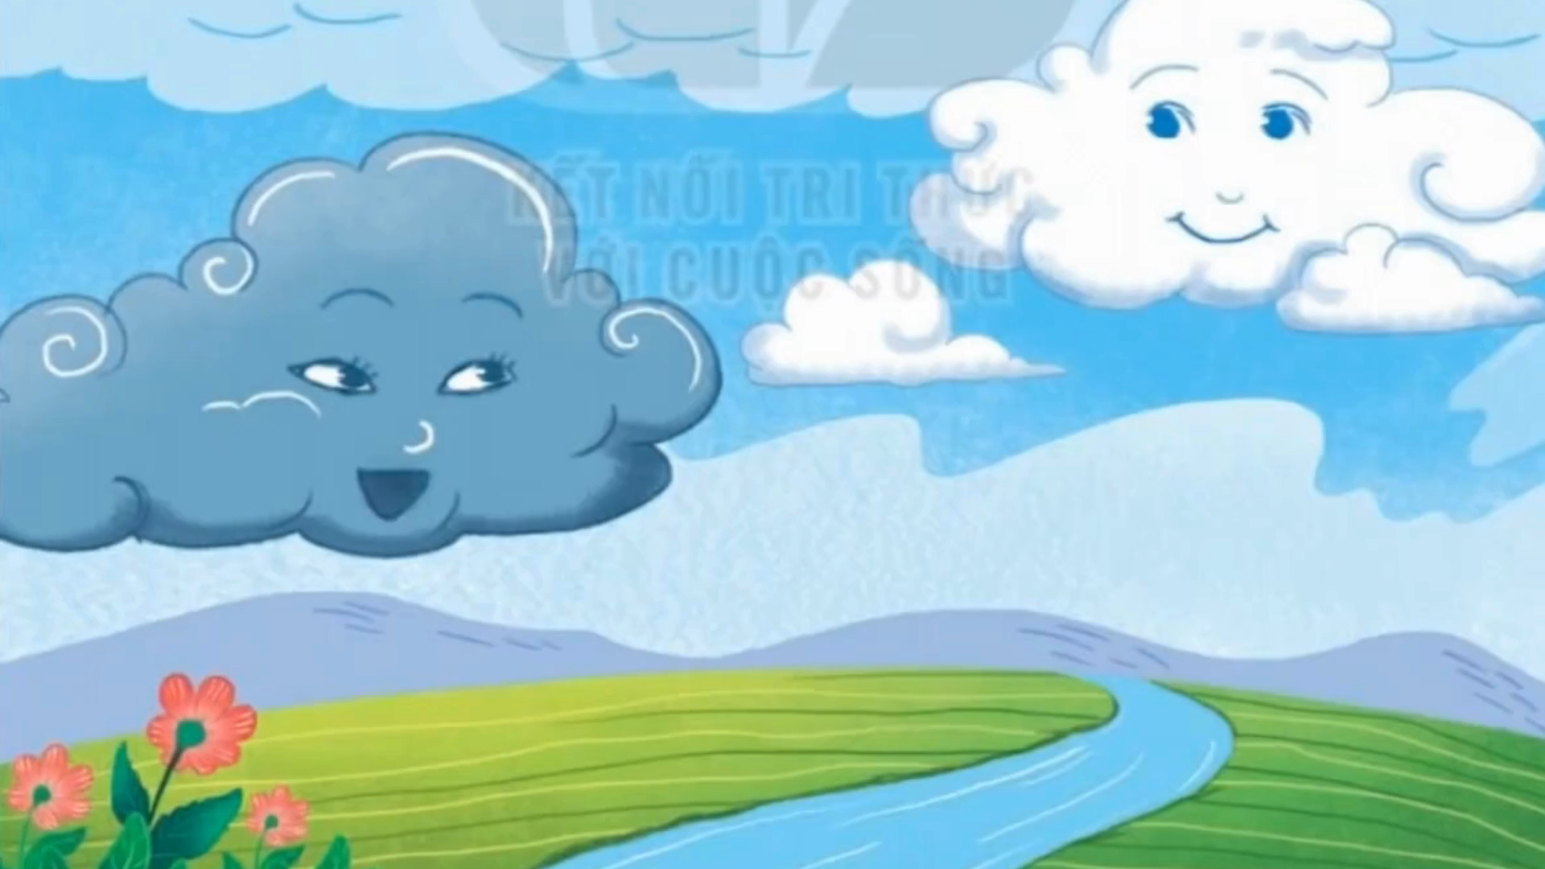

Slide 6
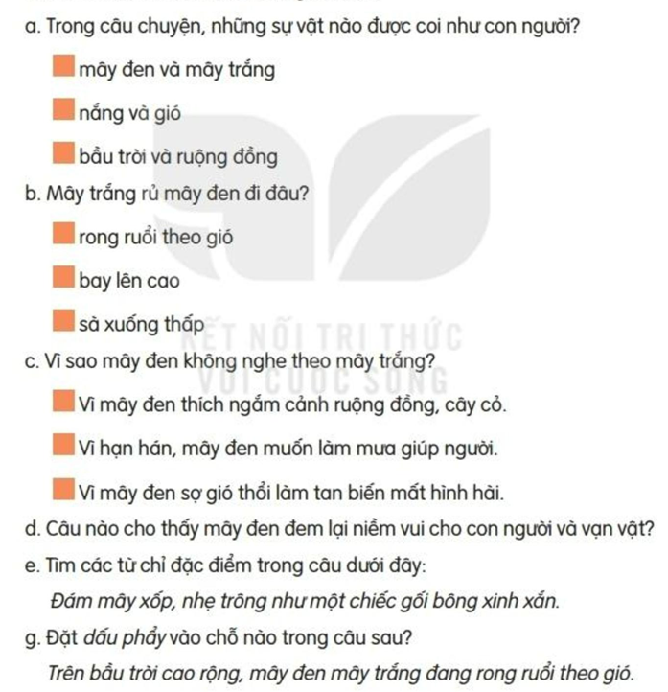
Trả lời câu hỏi và thực hiện yêu cầu:
Câu 1
Câu 2
Câu 3
Câu 4
Câu 5
Câu 6

Slide 7
Trả lời câu hỏi và thực hiện yêu cầu:
Câu 4. Câu nào cho thấy mây đen đem lại niềm vui cho con người và vạn vật?
Con người và vạn vật reo hò đón mưa.

Slide 8
Trả lời câu hỏi và thực hiện yêu cầu:
Câu 6. Đặt dấu phẩy vào chỗ nào trong câu sau:
Trên bầu trời cao rộng, mây đen mây trắng đang rong ruổi theo gió.

Slide 9
Câu chuyện muốn ca ngợi những người biết quan tâm đến người khác, biết mang lại niềm vui, cuộc sống an lành cho mọi người, mọi vật.

Slide 10
Xin chào
và hẹn gặp lại!

